Slide 1

E12 – "Evil is going on"
Föreläsning 12, HT2014
AJAX
Kurs:
1dv403 Webbteknik I
Johan Leitet

Slide 2

E12 – Evil is going on
Dagens agenda
AJAX
XMLHttpRequest-objektet
JSON

Slide 3


Vad är AJAX?
Asynchronous JavaScript and XML
1999: Microsoft bygger en Active X-kontroll (XMLHttpRequest) i Internet Explorer 5.
2000-tal: Mozilla, Safari och Opera bygger in XMLHttpRequest-objektet i sina webbläsare.
2005: Uttrycket AJAX myntas av Jesse James Garrett genom artikeln:
Ajax: A New Approach to Web Applications
2006: Microsoft bygger in XMLHttpRequest-objektet på samma sätt som övriga webbläsare. (IE7)

Slide 4
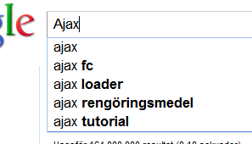
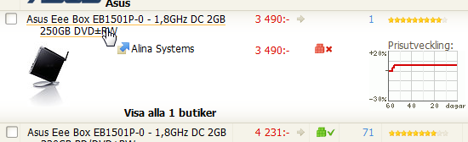
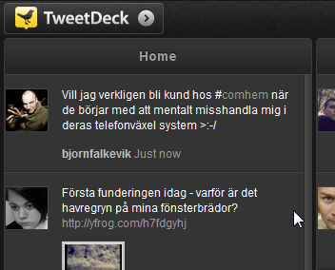
Vad är AJAX?
Vad innehåller AJAX?
JavaScript
(X)HTML + CSS
DOM
XMLHttpRequest-objektet
XML
Notes:
Ovanstående lista är utifrån Jesse James Garrett:s definition, jag har lagt till JSON.

Slide 5

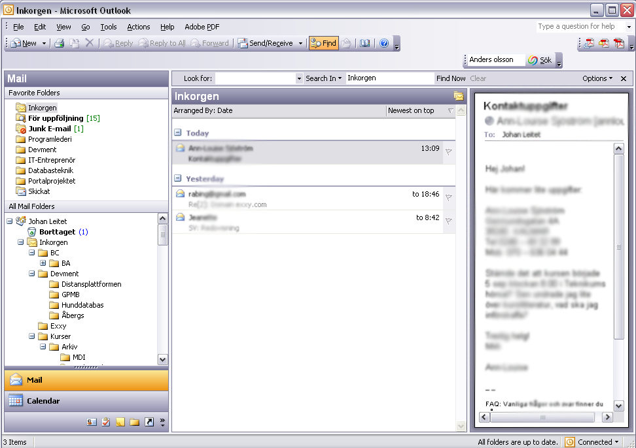
Desktopapplikation/webbsida
En vanlig applikation:
Korta svarstider
Mycket feedback vid användning
Asynkron kommunikation med servern
Uppdateringar av datan syns direkt
En klassisk webbapplikation:
Medellånga till långa svarstider
Lite feedback vid användning
Synkron kommunikation med servern
Sidan måste laddas om för ny data

Slide 6



Klassiska webbsidor
Request - Webbsida
Response - Webbsida
Request - Webbsida
Response - Webbsida
Request - Webbsida
Response - Webbsida

Slide 7

AJAX
Request - Webbsida
Response - Webbsida
Request - data
Response - Data
Request - data
Response - Data

Slide 8
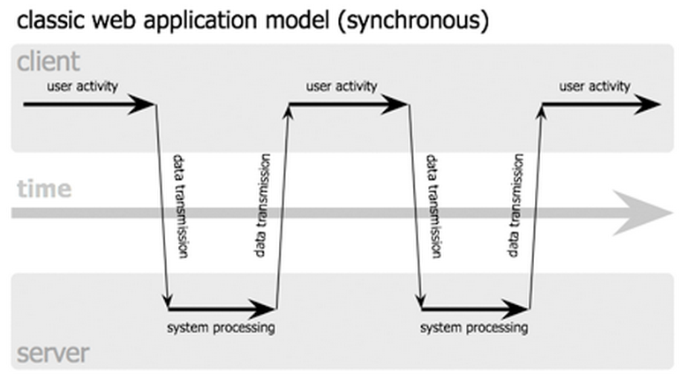
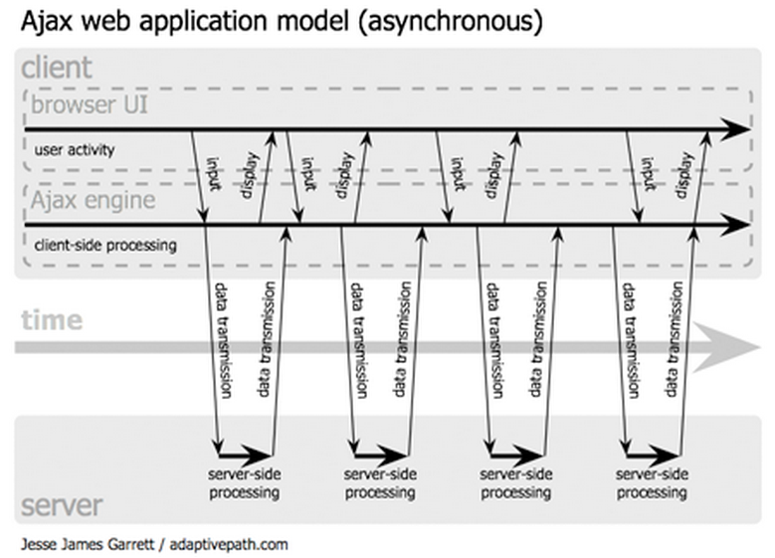
Synchronous vs. asynchronous

Slide 9


Traditionellt vs. Ajax
Data
Traditionell
Total datamängd
Tid
Ajax
Data
Tid
Tid
0101011 1001110
0101011 1001110
0101011 1001110
0101011 1001110
0101011 1001110
0101011 1001110
0101011 1001110
Notes:
Källa: Ajax in Action; Crane, Pascarello, James; Manning

Slide 10
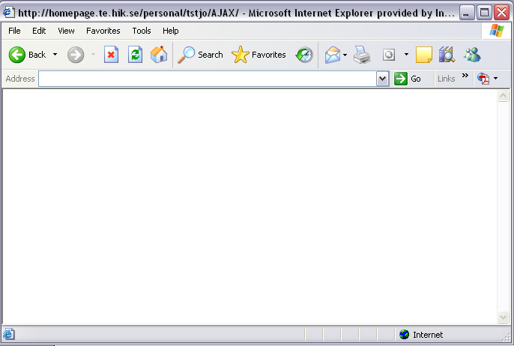
Före AJAX
2
1
Begär data från servern
JavaScript
Data tillbaka
3
iframe
4
Ett javascript på webbsidan kontaktar iframen och talar om vad som ska hämtas.
Iframen gör en postback till servern
Serven skickar tillbaka data till iframen tillsammans med eventuella javascript.
Iframen skickar datan till huvuddokumentet, alt. huvuddokumentet begär datan.

Slide 11
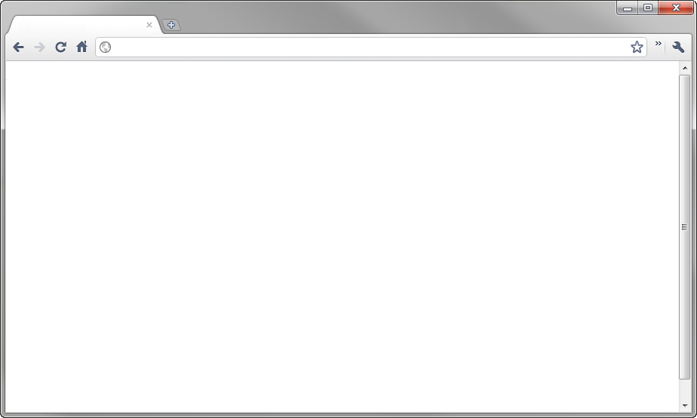
XMLHttpRequest
XMLHttpRequest (förkortas framöver XHR)
JavaScript
XMLHttpRequest

Slide 12
In action...
1
Skapa
XMLHttpRequest-object
2
Registrera svarsfunktion
.onreadystatechanged
3
Konfigurera
.open(...)
4
Skicka
.send()
Förfrågan behandlas på servern med t.ex. PHP, ASP.NET eller liknande
Klienten kan fortsätta arbeta
Svars-funktion
Bearbetar...
Bearbetar...
Klar
Mottagen data presenteras
Notes:
Skapa ett XMLHttpRequest-objekt
Registrera en ”svarsfunktion” med hjälp av XMLHttpRequestobjektets onreadystatechanged-egenskap.
Förbered uppkopplingen mot servern med hjälp av XMLHttpRequestobjektets open-funktion.
Skicka förfrågan till webbservern genom att anropa XMLHttpRequestobjektets send-funktion
Vänta på att servern kommer att anropa svarsfunktionen med meddelandet att den är klar.
När servern är klar presenterar du datan på klientsidan
Ovanstånde görs med JavaScriptkod på klientsidan. Sidan som anropas på serversidan är oftast ett serversideskript som hämtar den efterfrågade datan och skickar tillbaka denna. Det går dock att direkt anropa en textfil för att motta all data i textfilen.

Slide 13
Skapa ett XHR-objekt
1
var xhr = new XMLHttpRequest();

Slide 14
onreadystatechange
2
var xhr = new XMLHttpRequest();
xhr.onreadystatechanged = function(){
if(xhr.readyState === 4){
if(xhr.status == 200){
console.log(xhr.responseText);
}
else {
console.log("Läsfel, status:"+xhr.status);
}
}
};
Finns 0-4 men i praktiken enbart 4 (done) som används
Här kan vi nu behandla datan som kommit från servern
https://developer.mozilla.org/en-US/docs/Web/HTTP/Response_codes

Slide 15
open GET
3
var xhr = new XMLHttpRequest();
xhr.onreadystatechange = function(){...};
xhr.open("GET", ”product/125”, true);
Koppla alltid onreadystatechanged före open anropas!
Synkront anrop: false
Asynkront anrop: true

Slide 16
send GET
4
var xhr = new XMLHttpRequest();
xhr.onreadystatechange = function(){...};
xhr.open("GET", "product/15432", true);
xhr.send(null);
Här kan du skicka data med requesten. Om du inte har någon data ska du alltid ange null p.g.a. browserinkompabilitet.
xhr.abort(); // avbryter ett aktuellt anrop

Slide 17
send POST
4
var xhr = new XMLHttpRequest();
xhr.onreadystatechange = function(){...};
xhr.open("GET", "product/15432", true);
xhr.send(null);
Här kan du skicka data med requesten. Om du inte har någon data ska du alltid ange null p.g.a. browserinkompabilitet.
xhr.abort(); // avbryter ett aktuellt anrop

Slide 18




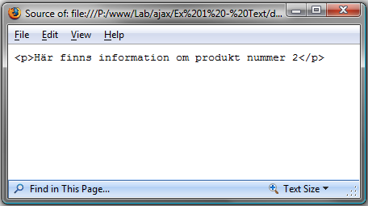
1) Data skickas som text eller HTML
Data skickas som ren text eller HTML
OBS! Inte ett komplett HTML-dokument som ska skickas
Kan sedan infogas direkt in i HTML-dokumentet med t.ex. innerHTML

Slide 19
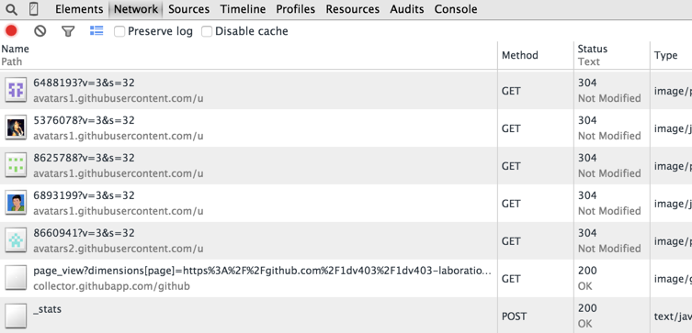
Vad skickas från/till servern?
DEMO

Slide 20
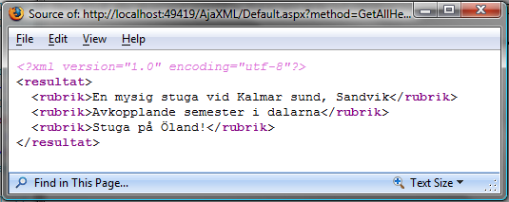

2) Data skickas som XML
Data skickas som XML
XML

Slide 21

JSON
JavaScript Object Notation är (likt XML) ett datautbytes format som är lättläst för människa såväl som för maskin.
RFC 4627
Mime application/json
File .json
Web http://json.org
Upptäckare Douglas Crockford
JSON är ett subset av JavaScript och ska ses som språkoberoende

Slide 22
Beskriva objekt
Ett objekt beskrivet med JSON:
{
"name":"Bill",
"type":2,
"alive":false
}
eller mer realistiskt:
{"name":"Bill","type":2, "alive":false}
Datatyper:
string, number, boolean, null, object eller array
Flera objekt beskrivs som en array:
[{"name":"Bill","type":2},{"name":"Sam","type":5},{"name":"Jason","type": 1 }]

Slide 23


Hantera JSON i JavaScript
var jsonStr = '[{"name":"Bill","type":2},{"name":"Sam","type":5},{"name":"Jason","type": 1 }]’;
var people = eval(jsonStr);
alert(people[0].name); // Bill
eval is evil!
eval är en säkerhetsrisk då den inte bara kan tolka JSON-kod utan även exekvera JavaScript.
eval har en negativ inverkan på din applikations prestanda.
Det finns i princip alltid en bättre lösning än eval.

Slide 24





Hantera JSON i JavaScript
Crockford skapade en JSON serializer/parser för JavaScript och den går att ladda ner på GitHub länk på: http://www.json.org/js.html
Finns inbyggt i:
>=8
>=3.5
>=10.5
var jsonStr = '[{"name":"Bill","type":2},{"name":"Sam","type":5},{"name":"Jason","type": 1 }]’;
var people = JSON.parse(jsonStr);
alert(people[0].name); // Bill
Parse kan även ta en funktion som andra argument om man vill påverka hur tolkningen ska gå till
json.stringify() finns om du vill skapa JSON utifrån befintliga js-objekt

Slide 25
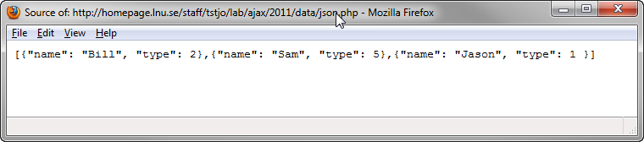
3) Data skickas som JSON
Data skickas som JSON
Nu kan vi enkelt tolka denna data med JSON.parse().
De flesta serversidespråk har bra stöd för JSON

Slide 26
open POST
3
var xhr = new XMLHttpRequest();
xhr.onreadystatechange = function(){...};
xhr.open('POST', 'setProduct.php', true);
xhr.setRequestHeader('Content-Type', 'application/json');
Tala om att datat som
skickas är av typen ”JSON”

Slide 27
send POST
4
var xhr = new XMLHttpRequest();
xhr.onreadystatechange = function(){...};
xhr.open('POST', 'setProduct.php', true);
xhr.setRequestHeader('Content-Type', 'application/json');
var product = {
'id': 125,
'name': 'Aktivitetsarmband'
};
xhr.send(JSON.stringify(product));

Slide 28


Proxy för att nå tredjepartsdata
1. Gör ett XHR-anrop till vår server
Vår server
3. Servern skickar vidare till klienten
2. Servern läser data från annan källa
Det finns tekniker för Cross-domain XHR. Detta behöver då anges på servern. Det finns även hack: iframes, JSONP etc.

Slide 29
CORS
Cross-Origin Request Sharing
https://developer.mozilla.org/en-US/docs/Web/HTTP/Access_control_CORS

Slide 30
Nackdelar
Historiken fungerar inte automatiskt. Svårt med bokmärken.
Tänk på att sökmotorer inte exekverar JavaScript. (allt för bra) Innehållet ska alltså gå att nå ändå.
Tänk på att JS kan vara avstängt. Bör fungera ändå. (Om det inte är en webbapp)
Svårt att läsa data från annan domän
Ökar ofta belastningen på webbservern
Kan ställa till bekymmer för skärmläsare

Slide 31

Framtiden
WebSockets och Server-sent Events kan pusha data till klienten utan att den behöver efterfrågas.
Möjlighet att hålla en uppkoppling mellan server och klient konstant öppen för att skicka och ta emot data.

Slide 32


“Everytime you use eval, Crockford eats a kitten.”
Källa: crockfordfacts.com

